Slide 1
İskenderun Teknik Üniversitesi
Erzin Organize Sanayi Bölgesi Meslek Yüksek Okulu
Bilgisayar Programcılığı Tanıtımı

Slide 2
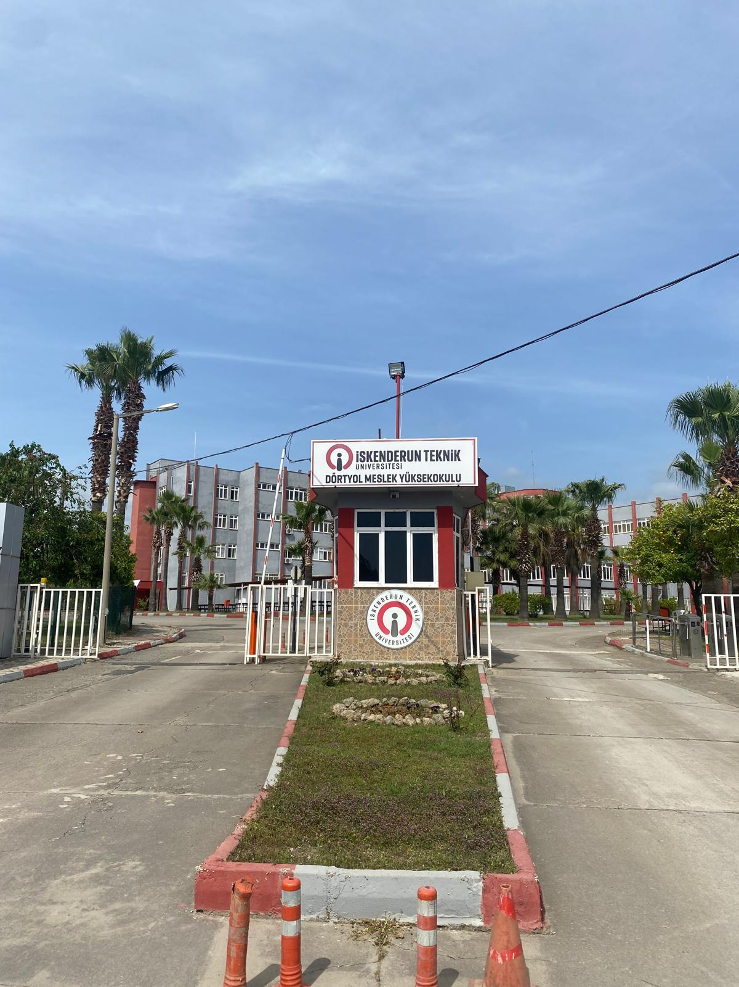
ERZİN OSB MYO Bilgisayar Programcılığı Tarihçesi
Yüksekokulumuz, Yüksek Öğretim Kurulu Başkanlığı, Eğitim Öğretim Daire Başkanlığının 12.03.2020 tarihli kararı ile 2547 sayılı kanun 2880 sayılı kanunla değişik 7/d-2 maddesi uyarınca İskenderun Teknik Üniversitesi bünyesinde Erzin Organize Sanayi Bölgesi adı ile kurulmuştur. Yüksekokulumuz bünyesinde ilk olarak Yüksek Öğretim Kurulu Başkanlığı, Eğitim Öğretim Daire Başkanlığının 09.04.2020 tarihli kararı Bilgisayar Teknolojileri Programı, Elektrik Programı, Gıda Teknolojisi Programı ve Makine programı açılmış, 01.06.2022 tarihli kararı ile de daha önceden İskenderun Teknik Üniversitesi, Dörtyol Meslek Yüksekokuluna bünyesinde bulunan Bilgisayar Programcılığı programı, Kontrol Otomasyon Teknolojisi programı ve Makine programı yüksekokulumuza aktarılmıştır. Yüksekokulumuz halen Dörtyol Kuzuculu kampüs yerleşkesinde eğitim ve öğretim faaliyetlerine devam etmektedir.

Slide 3
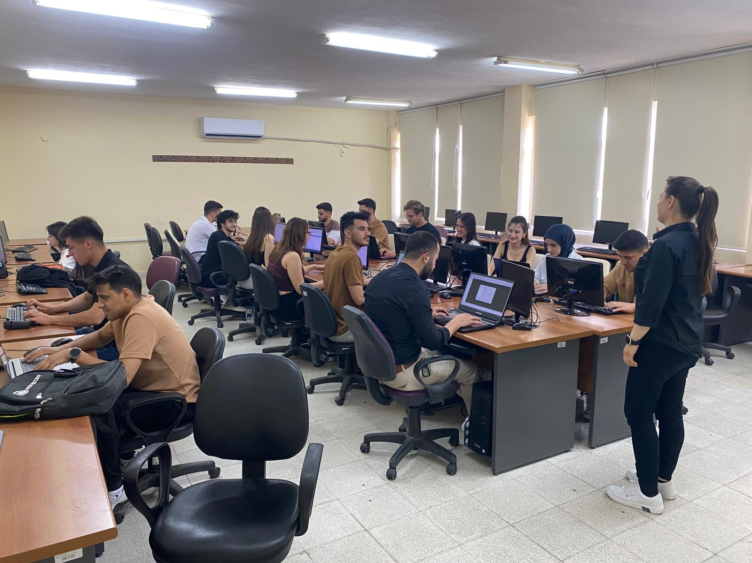
ERZİN OSB MYO Bilgisayar Programcılığı
ERZİN OSB MYO bünyesinde üç programlarından biri olarak Bilgisayar Programcılığı eğitim-öğretime faaliyetlerine aktif olarak devam etmektedir.
Bilgisayar Programcılığı 65 kontenjan sayısına sahiptir. Tüm kontenjanları dolduran kayıtlı öğrenci sayısı ile eğitim öğretime aktif olarak devam etmektedir.

Slide 4
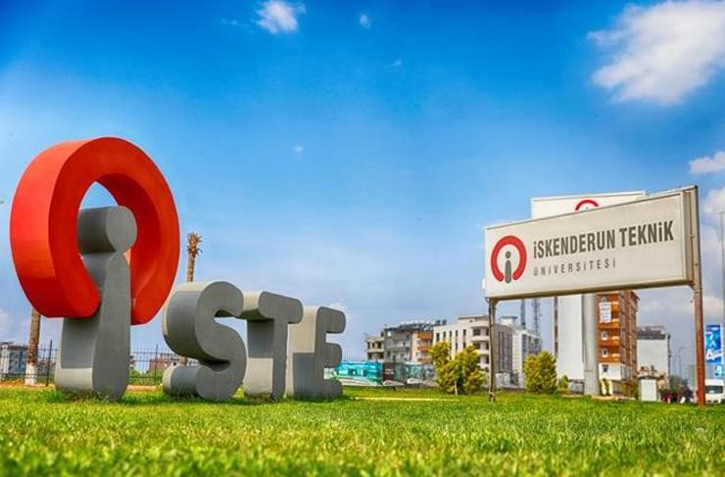
ERZİN OSB MYO Bilgisayar Programcılığı
Vizyon:Üniversitemizin dörtlü sarmal modeli bütünleşmesini sağlayarak ülkemizin inovasyon odaklı kalkınma modeline katkı sağlayan, değer katan, tercih edilen, insanı ve inovasyonu öncüleyen, saygın ve lider meslek yüksekokulu olmaktır. Ek olarak, Teknoversite anlayışına uygun olarak teknolojik gelişmelere uyum sağlayabilecek, çağın gereksinimlerini algılayan, bölgesel ve milli sorunlara duyarlı bilinçli öğrenciler yetiştirerek ülkemizin nitelikli ara eleman ihtiyacını gidermeye yönelik misyonumuzu destekleyici faaliyetler yapmaktır.
Misyonumuz:İskenderun Teknik Üniversitesi'nin temel değerlerini gözeterek Türkiye Cumhuriyeti'nin temel ve değerlerine bağlı evrensel değerlerle donatılmış, kendisini sürekli yenileyen, yaşam boyu öğrenmeyi hedef edinmiş, analiz ve sentez yapabilen, yaratıcı, girişimci, sorgulayıcı, etik değerleri özümsemiş, takım çalışmasına yatkın ve ülkenin kalkınmasına katkıda bulunan teknikerler ve teknik elemanlar yetiştirmektir.

Slide 5
ERZİN OSB MYO Bilgisayar Programcılığı
Kabul Koşulları
İskenderun Teknik Üniversitesi Meslek Yüksekokulları Programlarına;
Yükseköğretim Kurulu Ölçme Seçme ve Yerleştirme Merkezi tarafından yapılan sınav sonucunda TYT puan türünde yeterli puanı almış ve özel şartları taşıyan öğrenciler alınmaktadır.

Slide 6
ERZİN OSB MYO Bilgisayar Programcılığı
Yatay Geçiş Kabul Koşulları
Yatay Geçiş
İskenderun Teknik Üniversitesi Meslek Yüksekokulları Programlarına;
Bilgisayar Programcığı, yatay geçiş yoluyla da öğrenci kabul edilmektedir. Bu geçişler bir yönerge ile düzenlenmiştir ve öğrenciler farklı yükseköğretim kurumlarının diploma programları veya aynı yükseköğretim kurumu içindeki diploma programları arasında ancak önceden ilan edilen sayı ve geçiş şartları çerçevesinde geçiş yapabilirler.

Slide 7
ERZİN OSB MYO Bilgisayar Programcılığı
Dikey Geçiş Kabul Koşulları
Mezun öğrencilerimiz, DGS sınavında başarılı oldukları takdirde örgün eğitimde ilgili lisans programına dikey geçiş yapabilirler.
Bilgisayar Programcılığı
Bilgi Teknolojileri Bilgisayar Bilimleri
Bilgisayar Mühendisliği
Bilgisayar Öğretmenliği
Bilgisayar Sistemleri Öğretmenliği
Bilgisayar Teknolojisi ve Bilişim Sistemleri
Bilgisayar ve Enformasyon Sistemleri
Bilgisayar ve Kontrol Öğretmenliği
Bilgisayar ve Öğretim Teknolojileri Öğretmenliği
Bilgisayar-Enformatik
Bilişim Sistemleri Mühendisliği
Bilişim Sistemleri ve Teknolojileri
Elektronik ve Bilgisayar Öğretmenliği
Enformasyon Teknolojileri
İstatistik ve Bilgisayar Bilimleri Kontrol Mühendisliği
Matematik-Bilgisayar

Slide 8
ERZİN OSB MYO Bilgisayar Programcılığı
Mezuniyet Koşulları
Mezuniyet derecesini almak için bir adayın bilgisayar programcılığında belirtilen bütün seçmeli ve zorunlu dersleri almış ve bunlardan başarılı olmuş, 120 ECTS kredisi toplamış, 4 üzerinden 2.00 GNO’ya sahip olmuş, ve staj/stajlarını başarıyla tamamlamış olması gereklidir.
Puanlar | Notlar | Not Katsayıları | Sonuç
90-100 | AA | 4,00 | Başarılı
80-89 | BA | 3,50 | Başarılı
70-79 | BB | 3,00 | Başarılı
65-69 | CB | 2,50 | Başarılı
60-64 | CC | 2,00 | Başarılı
55-59 | DC | 1,50 | Başarısız
50-54 | DD | 1,00 | Başarısız
40-49 | FD | 0,50 | Başarısız
39 ve aşağısı | FF | 0,00 | Başarısız
Devamsız | H | 0,00 | Başarısız
https://iste.edu.tr/files/77_files_1631001768.pdf

Slide 9
ERZİN OSB MYO Bilgisayar Programcılığı
İME, Staj, Yaz okulu Kabul ve Koşulları
İME (İşletmede Mesleki Eğitim)
İkinci sınıf bahar yarıyılında işyerinde yapılan mesleki eğitimi temsil eden bir derstir. Bu dersi/eğitimi alanlar bahar yayılından başka ders almazlar ve staj yapmazlar.
Son dönem dersleri haricindeki tüm derslerini başarı ile tamamlamış ve genel not ortalaması 2,75 ve üzeri olan öğrenciler, mesleki eğitim yapacağı bir yeri bulup birimine onaylatmışsa, kayıt esnasında İME dersini seçebilirler.
Staj
Bahar yarıyılından sonra yaz aylarında bir işyerinde yapılan uygulamalı eğitimdir.
Staj komisyonunun belirlediği ön kriterlere göre bir staj yeri bulma sorumluluğu öğrenciye aittir.
Staj 30 iş günü yapılır.

Slide 10
ERZİN OSB MYO Bilgisayar Programcılığı
İME, Staj, Yaz okulu Kabul ve Koşulları
Yaz okulu
Bahar yarıyılından sonra yaz aylarında uygulanacak olan eğitim-öğretim programıdır.
Erzin OSB MYO birimlerinde ders açılmışsa öncelikle buradan alınır, ders açılmamışsa üniversitemiz farklı birimlerinden ya da farklı üniversitelerden alınabilir. Diğer birimlerden ders almak isteyenler AKTS ve ders içeriği uyumu sağlanması gerekir.

Slide 11
YÖNETMELİKLER
İSTE Ön Lisans ve Lisans Eğitim-Öğretim ve Sınav Yönetmeliği
Yükseköğretim Kurumları Öğrenci Disiplin Yönetmeliği
Yaz Okulu Yönergesi
Staj Yönergesi
İME Yönergesi
https://iste.edu.tr/oidb/yonetmelik-ve-yonergeler

Slide 12
ERZİN OSB MYO Bilgisayar Programcılığı
Okutulan Dersler
Derslerimiz teknolojinin gelişmesi ile paralel olarak gelişmektedir.
1. Sınıf 1. Yarıyıl
S.No | Dersin Kodu | Dersin Adı | Dersin İngilizce Adı | Zorunlu/Seçmeli (Z/S) | Teorik | Uygulama | Kredi | AKTS | Örgün/ Uzaktan
1 | AİTT – 1101 | Atatürk İlkeleri ve İnkılap Tarihi I | Ataturk's Principles and History of the Turkish Revolution I | Z | 2 | 0 | 2 | 2 | Uzaktan
2 | ING1 – 1101 | İngilizce I | English I | Z | 2 | 0 | 2 | 2 | Uzaktan
3 | TOY1 – 1101 | Teknoloji Okuryazarlığı | Technology Literacy | Z | 2 | 0 | 2 | 2 | Uzaktan
4 | TUR1 – 1101 | Türk Dili I | Turkish Language I | Z | 2 | 0 | 2 | 2 | Uzaktan
5 | BLP1-1204 | Veri Tabanı ve Yönetimi | Database and Management | Z | 2 | 2 | 3 | 5 | Örgün
6 | TTE1-1111 | Temel Elektrik ve Elektronik | Basic Electrical and Electronics | Z | 2 | 2 | 3 | 5 | Örgün
7 | BLP1-1111 | Programlama Temelleri | Programming Fundamentals | Z | 2 | 2 | 3 | 6 | Örgün
8 | BLP1-1115 | Bilgisayar Donanımı | Computer Hardware | Z | 2 | 2 | 2 | 6 | Örgün
 | Toplam |  |  |  | 16 | 8 | 19 | 30
1. Sınıf 2. Yarıyıl
S.No | Dersin Kodu | Dersin Adı | Dersin İngilizce Adı | Zorunlu/Seçmeli (Z/S) | Teorik | Uygulama | Kredi | AKTS | Örgün/ Uzaktan
1 | AİİT1 – 1202 | Atatürk İlkeleri ve İnkılâp Tarihi II | Ataturk's Principles and History of the Turkish Revolution II | Z | 2 | 0 | 2 | 2 | Uzaktan
2 | ING1 – 1202 | İngilizce II | English II | Z | 2 | 0 | 2 | 2 | Uzaktan
3 | TUR1 – 1202 | Türk Dili II | Turkish Language II | Z | 2 | 0 | 2 | 2 | Uzaktan
4 | YOG1 – 1202 | Yenilikçilik ve Girişimcilik | Innovation And Entrepreneurship | Z | 2 | 0 | 2 | 2 | Uzaktan
5 | BLP1-1202 | Açık Kaynak İşletim Sistemi | Open Source Operating System | Z | 2 | 2 | 3 | 6 | Örgün
6 | MTM1-1105 | Matematik | Mathematics | Z | 2 | 2 | 3 | 5 | Örgün
7 | BLP1-1206 | Web Tasarımının Temelleri | Web Design Fundamentals | Z | 2 | 2 | 3 | 5 | Örgün
8 | BLP1-1208 | Açık Kaynak Programlama | Open Source Programming | Z | 2 | 2 | 3 | 6 | Örgün
 | Toplam |  |  |  | 16 | 8 | 20 | 30

Slide 13
ERZİN OSB MYO Bilgisayar Programcılığı
Okutulan Dersler
Derslerimiz teknolojinin gelişmesi ile paralel olarak gelişmektedir.
2. Sınıf 2. Yarıyıl
S.No | Dersin Kodu | Dersin Adı | Dersin İngilizce Adı | Zorunlu/Seçmeli (Z/S) | Teorik | Uygulama | Kredi | AKTS | Örgün/ Uzaktan
 | İME1-2400 | İşletmede Mesleki Eğitim | Vocational Education in Business | S | 5 | 0 | 5 | 30 | Örgün
S.No | Dersin Kodu | Dersin Adı | Dersin İngilizce Adı | Zorunlu/Seçmeli (Z/S) | Teorik | Uygulama | Kredi | AKTS | Örgün/ Uzaktan
1 | STJ1 – 2400 | Staj | Internship | S | 0 | 2 | 1 | 8 | Örgün
SOSYAL SEÇMELİ DERS HAVUZU I
2 | ETK1 – 2402 | Etik | Ethics | S | 2 | 0 | 2 | 2 | Örgün
3 | İSG1 – 2402 | İş Sağlığı ve Güvenliği | Occupational Health and Safety | S | 2 | 0 | 2 | 2 | Örgün
SOSYAL SEÇMELİ DERS HAVUZU II
4 | GNÇ1 – 2402 | Gönüllülük Çalışmaları | Volunteering Studies | S | 1 | 2 | 2 | 4 | Örgün
TEKNİK SEÇMELİ DERS HAVUZU I
 | Dersin Kodu | Dersin Adı | Dersin İngilizce Adı | Zorunlu/Seçmeli (Z/S) | Teorik | Uygulama | Kredi | AKTS | Örgün/ Uzaktan
5 | BLP1-2400 | Nesne Tabanlı Programlama II | Object Based Programming II | S | 2 | 2 | 3 | 4 | Örgün
6 | BLP1-2402 | İnternet Programlama II | Internet Programming II | S | 2 | 2 | 3 | 4 | Örgün
7 | BLP1-1113 | Grafik ve Animasyon | Graphics and Animation | S | 2 | 2 | 3 | 4 | Örgün
TEKNİK SEÇMELİ DERS HAVUZU II
 | Dersin Kodu | Dersin Adı | Dersin İngilizce Adı | Zorunlu/Seçmeli (Z/S) | Teorik | Uygulama | Kredi | AKTS | Örgün/ Uzaktan
8 | BLP1-2406 | Siber Güvenlik | Cyber Security | S | 2 | 0 | 2 | 2 | Örgün
 | YZT1-2400 | Yapay Zekaya Teknikleri | Artificial Intelligence Techniques | S | 2 | 0 | 2 | 2 | Örgün
 | VBG1-2402 | Veri Bilimine Giriş | Introduction to Data Science | S | 2 | 0 | 2 | 2 | Örgün
 | ÜBP1-2406 | 3B Tasarım Prototipleme | 3D Design Prototyping | S | 2 | 0 | 2 | 2 | Örgün
 | Toplam |  |  |  |  |  |  | 30
 | Genel Toplam |  |  |  |  |  |  | 120

Slide 14
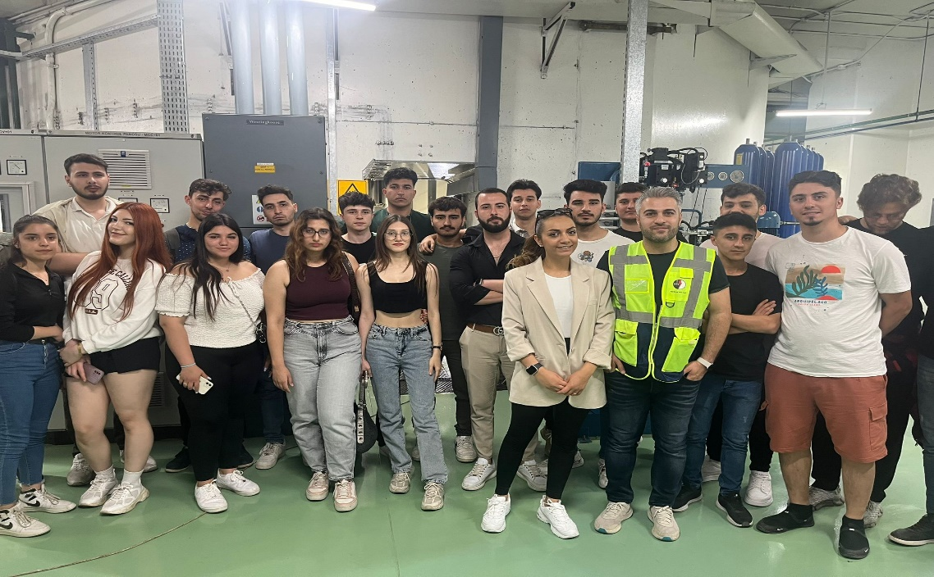
ERZİN OSB MYO Bilgisayar Programcılığı
Okutulan Dersler İlgili yapılan Çalışmalar
Dönem dersleri teori kısımlarının yanı sıra uygulamalı program geliştirme için aktif olarak laboratuvarlarımızda bilgisayar çalışmaları yapılmaktadır.

Slide 15
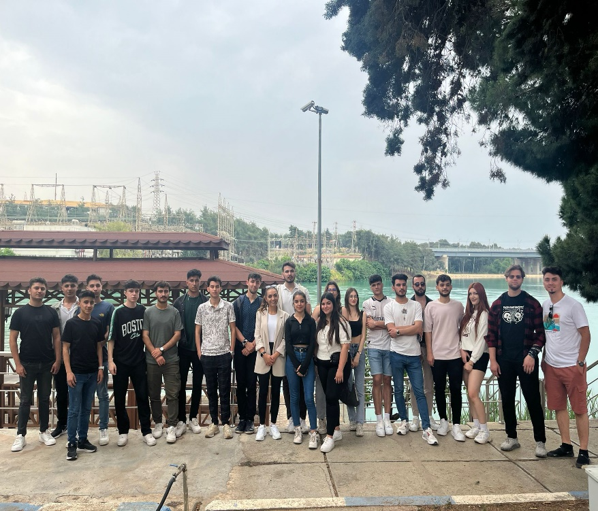
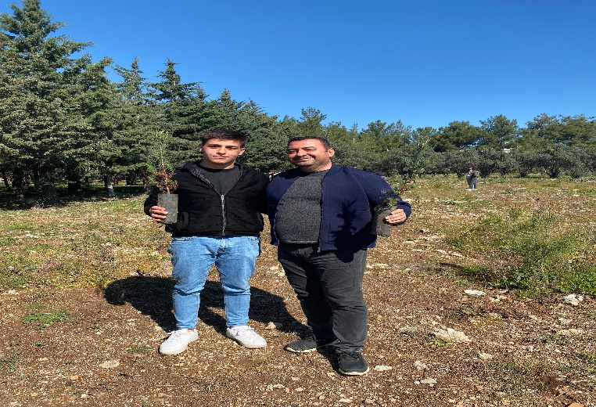
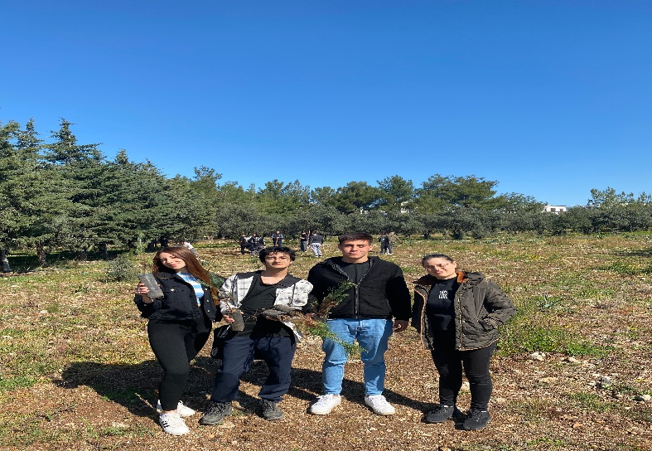
ERZİN OSB MYO Bilgisayar Programcılığı
Okutulan Dersler İlgili yapılan Çalışmalar
Ayrıca gönüllük çalışmaları kapsamında öğrencilerimize sosyal sorumluluk projeleri ile çalışmalar yapılmaktadır.
Öğrencilerimizin sahip olacakları iş olanaklarının görebilmeleri için gerçekleştirdiğimiz teknik geziler düzenlenmektedir.

Slide 16
ERZİN OSB MYO Bilgisayar Programcılığı
Dış Paydaşlarımız
Gönüllük Çalışmaları Kapsamında Yapılan Etkinlikteki Firma ve İşletmeler
Kızılay , Orman İşletme Müdürlüğü, İlçe Spor Müdürlüğü, İlçe Tarım Müdürlüğü, İlçe Milli Eğitim Müdürlüğü
İME (İşletmede Mesleki Eğitim)Kapsamında olan Firma ve İşletmeler
Dörtyol Belediyesi, Sail Teknoloji Yazılım, Digiton Otomasyon Enerji Yazılım San. Ve Tic. Ltd. Şti., Altum Organizasyon, Atlasdenim Tekstil San. Ve Tic. Ltd. Şti., Özel Yedi Mart Hastanesi

Slide 17
ERZİN OSB MYO Bilgisayar Programcılığı
Dış Paydaşlarımız
Teknik Gezi Kapsamında Yapılan Etkinlikteki Firma ve İşletmeler
Yazıcı A.Ş., Adana ve Yöresi Hes İşletme Müdürlüğü
Staj Kapsamında olan Firma ve İşletmeler
Hatay Büyük Şehir Belediyesi, İskenderun Demir ve Çelik A.Ş., Eryılmazlar A.Ş., Yazıcılar A.Ş, Tosyalı Demir Çelik A.Ş., MMK Demir Çelik A.Ş., Fil Filtre A.Ş.
Hatay, Adana, Osmaniye bölgesindeki resmi kurum ve kuruluşlar

Slide 18
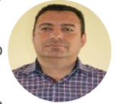
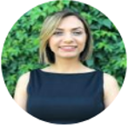
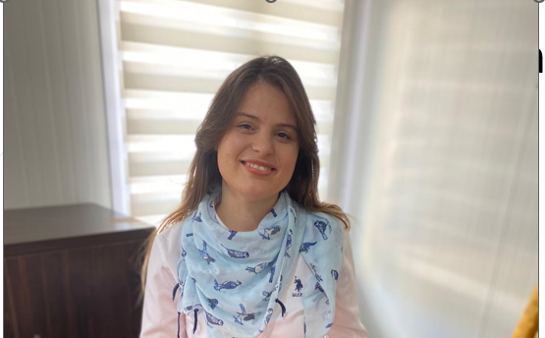
ERZİN OSB MYO Bilgisayar Programcılığı
Akademik Kadro
ÖĞRETİM GÖREVLİSİ
HASAN KUZU
ÖĞRETİM GÖREVLİSİ
DR. NİHAN ARSLAN NAMLI
ÖĞRETİM GÖREVLİSİ
SEMİHA DERVİŞOĞLU

Slide 19
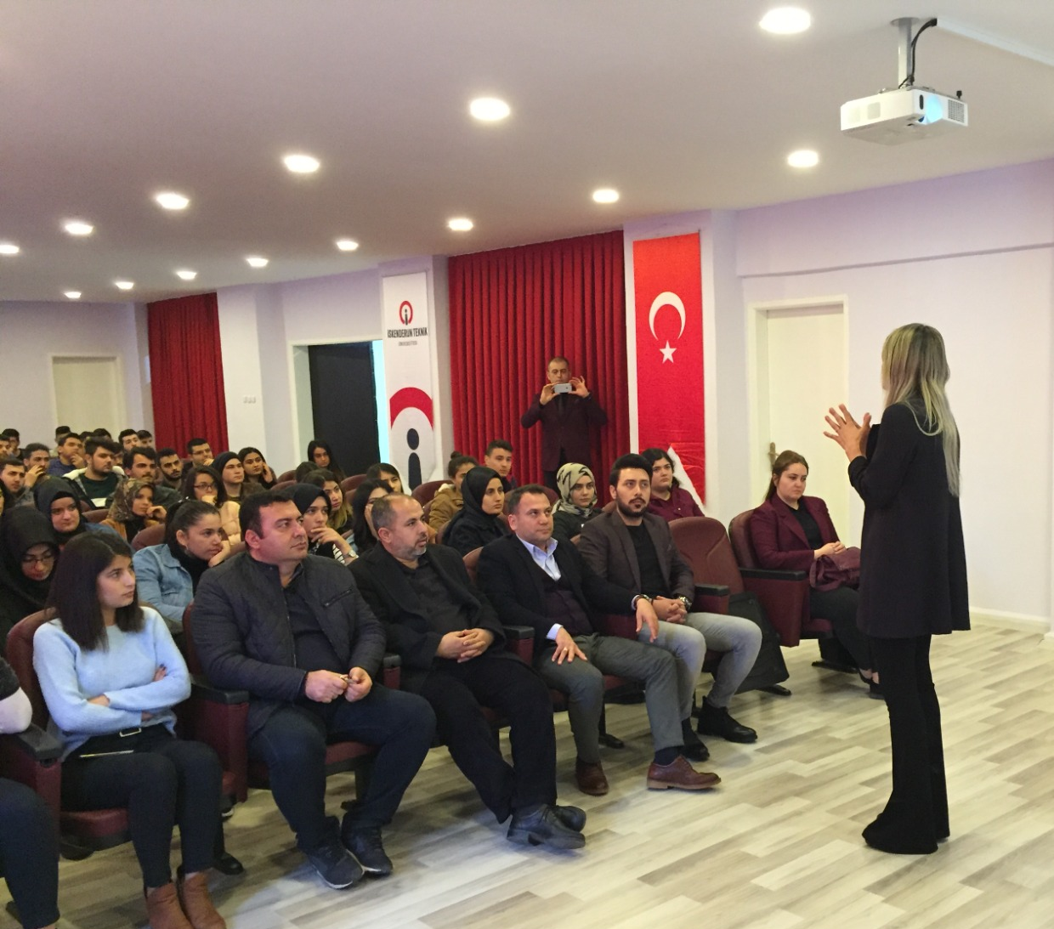
ERZİN OSB MYO Bilgisayar Programcılığı
İmkanlarımız
-3 Adet Bilgisayar Laboratuvarı
- Projeksiyonlu sınıflar
- Konferans Salonu
- Geniş Yeşil Alan
- Yemekhane
- Kafeterya
- Sosyal Alanlar
- Yurt

Slide 20
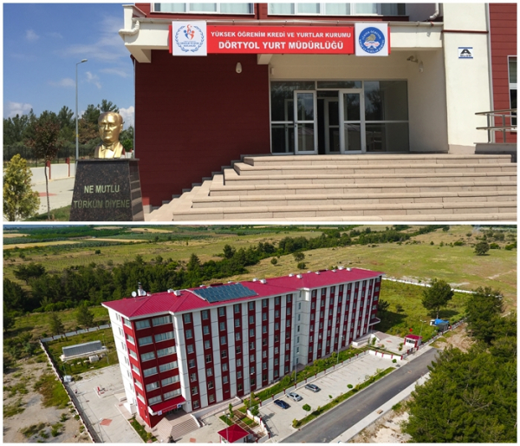
ERZİN OSB MYO Bilgisayar Programcılığı
BARINMA İMKANLARI
Erzin OSB MYO yerleşke alanı içerisinde 20.000 m²'lik alan Yüksek Öğrenim Kredi ve Yurtlar Kurumu için tahsis edilmiştir. Yurtta 508 öğrenci (254 kız, 254 erkek) barınma ihtiyacını karşılayabilmektedir.
Erzin OSB MYO Kampüsüne yürüme mesafesinde bulunan kız ve erkek yurtları öğrencilerin ihtiyaçlarını sağlamaktadır.
Akademik takvim süresince her sabah öğrencilerimize kahvaltı hizmetimiz bulunmaktadır.
Yurtlarımızda 7/24 sıcak su kullanılabilir.
Yurdumuzda her odada kişiye tahsis edilen yatak, (yastık, yatak örtüsü, battaniye, çarşaf, nevresim takımı), masa, çalışma sandalyesi, aydınlatma ünitesi ayrıca özel internet bağlantısı bulunmaktadır.
Odalarımız içerinde donatılmış banyo ve tuvalet mevcuttur.

Slide 21
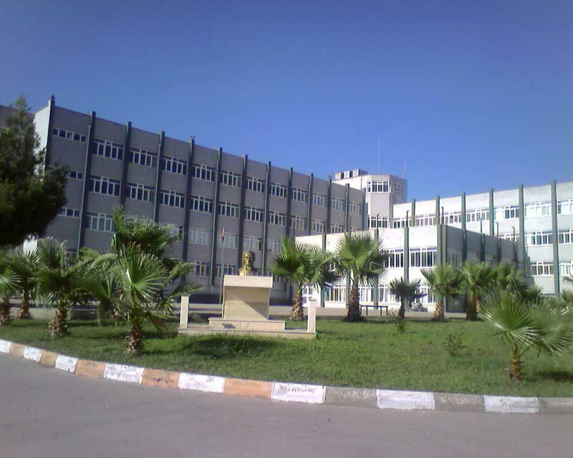
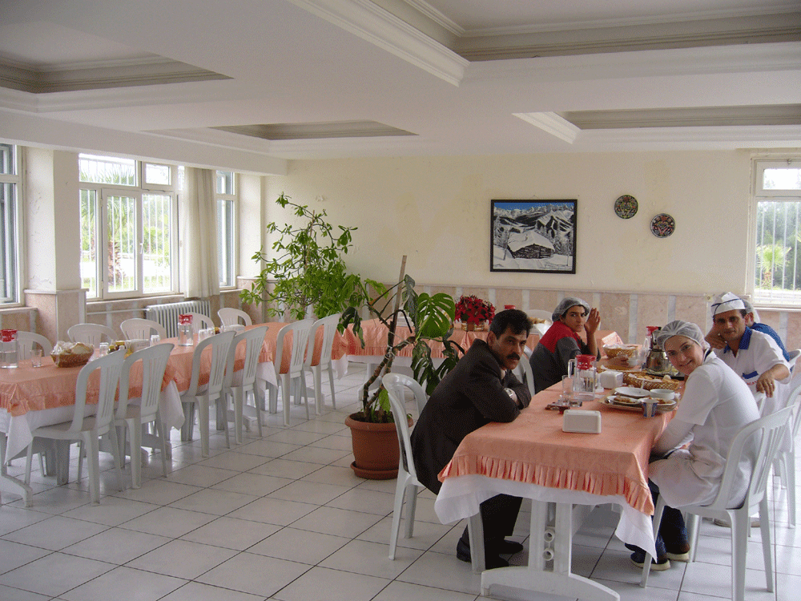
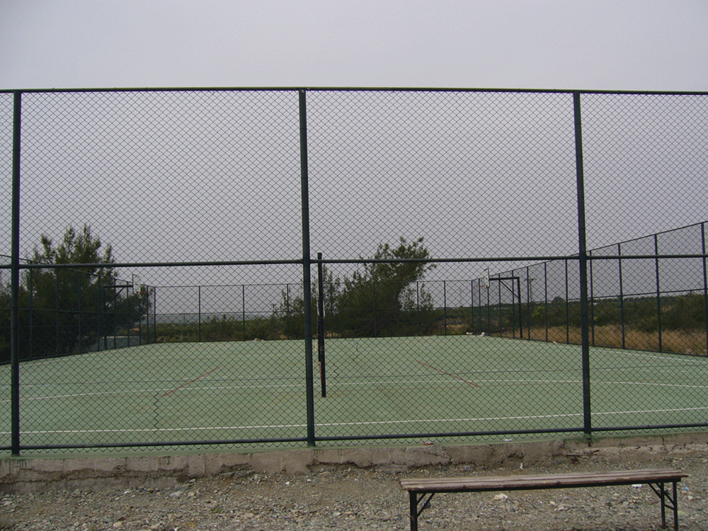
ERZİN OSB MYO Bilgisayar Programcılığı
İmkanlarımız

Slide 22
ERZİN OSB MYO Bilgisayar Programcılığı İletişim
Erzin OSB Meslek Yüksekokulu
Tel : 0 326 613 56 00
Faks: 0 326 764 84 44
Mail adresi: eosbmyo@iste.edu.tr
İhtiyaç duyulan tüm belge ve formlar İSTE öğrenci işlerinin ve Erzin OSB Meslek Yüksekokulu’nun resmi web sitesinde bulunmaktadır.
Kuzuculu Mh. Zühtü Çelebi Cad. No:126 Erzin yolu üzeri, Dörtyol, Hatay

